Slide 1
Piggy Back verbs:
Saber
Poder
Querer
Gustar

Slide 2
Saber
Saber is a regular –er verb
except in the yo form
Yo – sé
Tú – sabes
Él, Ella, Ud. – sabe
Nosotros – sabemos
Vosotros –sabéis
Ellos, Ellas, Uds. - saben

Slide 3
Poder
Poder is a STEM CHANGING, o – ue verb.
Remember,
there is no change in the nosotros/vosotros forms.
Yo – puedo
Tú – puedes
Él, Ella, Ud. – puede
Nosotros – podemos
Vosotros – podéis
Ellos, Ellas, Uds. - pueden

Slide 4
Querer
Querer is a STEM CHANGING, e – ie verb.
Remember,
there is no change in the nosotros/vosotros forms.
Yo – quiero
Tú – quieres
Él, Ella, Ud. – quiere
Nosotros – queremos
Vosotros – queréis
Ellos, Ellas, Uds. - quieren

Slide 5
Gustar
The verb Gustar is different than the other verbs we studied. We only conjugate it
Gusta / Gustan
Gustaría / Gustarían
Also, we don´t use the subject pronouns (yo, tú, él, ella, Ud., nosotros, vosotros, ellos, ellas, Uds.) before the verb. We use INDIRECT OBJECT PRONOUNS:
Me gusta / Me gustaría
Te gusta / Te gustaría
(later you will learn: le, nos, os, les)

Slide 6
How do we form sentences with piggy back verbs?
We conjugate the first verb
and leave the second verb in the INFINITIVE.
Yo sé nadar. I know how to swim.
Yo puedo nadar . I can (I am able to) swim.
Yo quiero nadar. I want to swim.
Me gustaría nadar. I would like to swim.

Slide 7
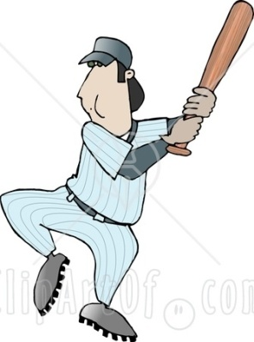
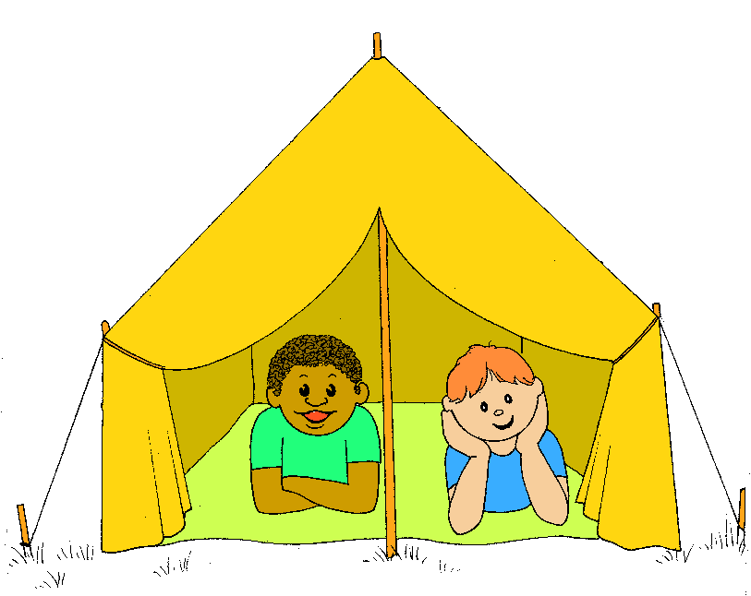
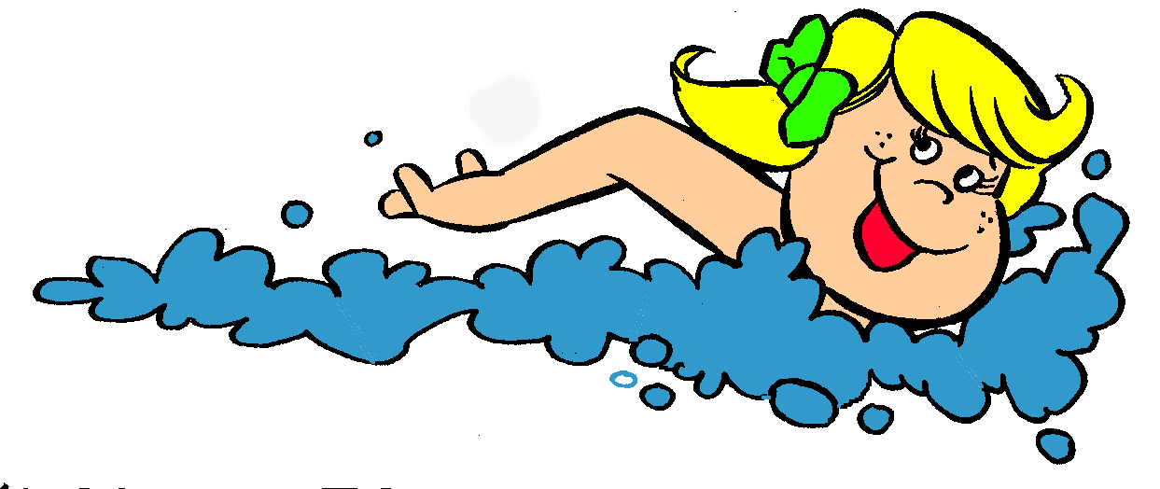
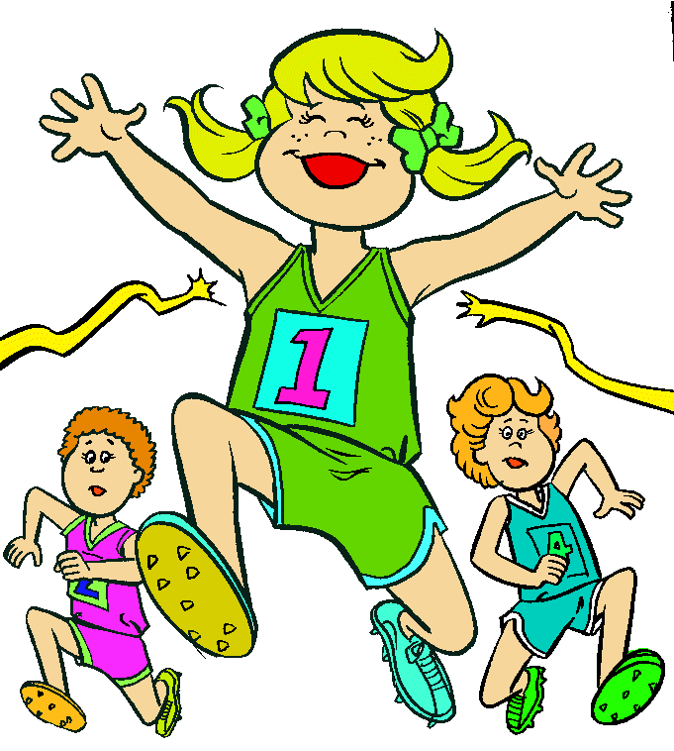
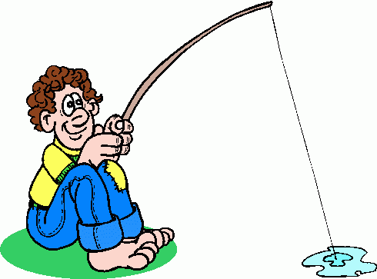
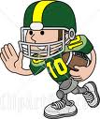
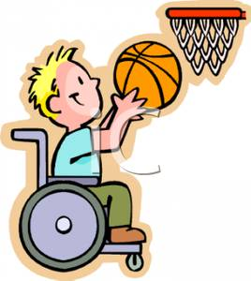
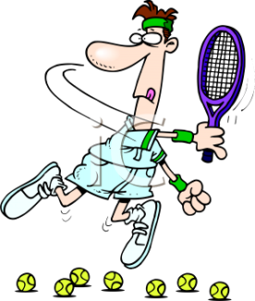
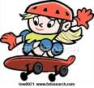
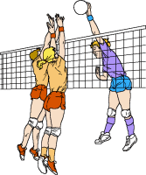
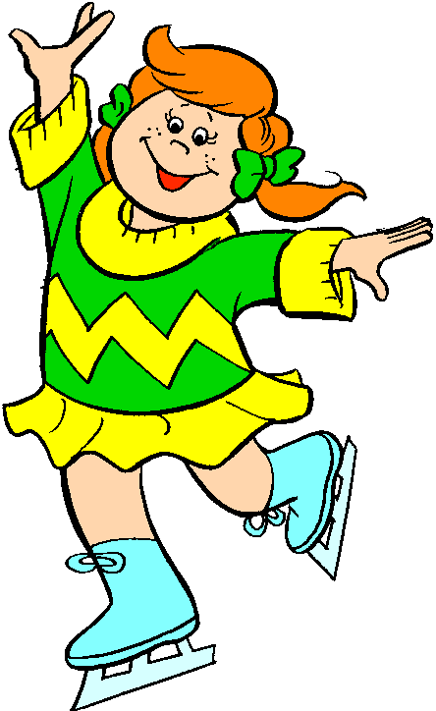
Using the piggy back verbs:
saber, poder, querer, gustaría
Ask you friend if he/she….
Knows how …
Is able…………. .. to do these
Wants………… activities
Would like…..

